Slide 1
Vehicle Sales Data
Se procede analizar mas 550000 registros de ventas de autos en EE.UU., para comprender qué factores influyen en el precio de venta
Trabajo practico n°1
Bocco Joaquín

Slide 2

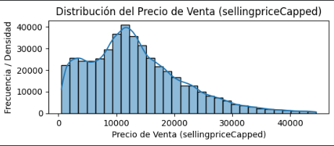
Limpieza de datos & métricas univariadas
El precio de venta muestra una distribución asimétrica hacia la derecha, concentrando la mayor parte de los vehículos entre 10.000 y 15.000 USD, que es el rango más frecuente.

Slide 3
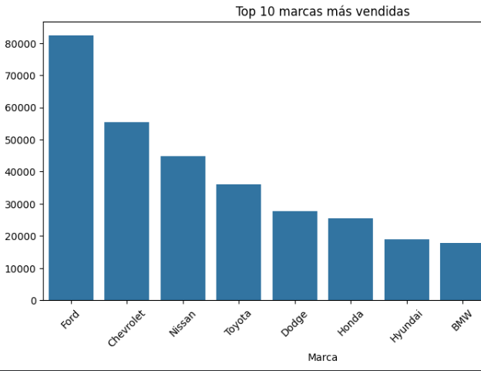
Relación Venta VS Marca
Ford se ubica como la marca más vendida, superando los 80000 vehículos, lo que indica una fuerte presencia en el mercado de autos usados.
Le siguen Chevrolet, Nissan y Toyota, todas con volúmenes que rondan entre 35000 y 55000 unidades.
En un segundo escalón aparecen Dodge, Honda, Hyundai, BMW, Kia y Chrysler, con cifras que oscilan entre 15000 y 28000 vehículos.

Slide 4
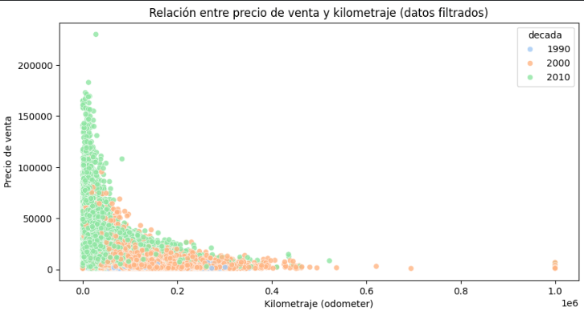
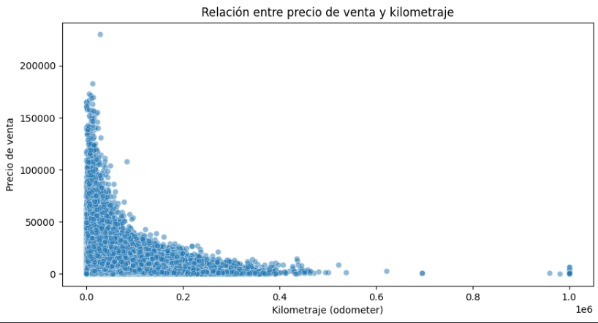
Los autos de la ultima década (2010) mantienen precios más altos incluso con km más elevados.
Los vehículos más antiguos (1990 y 2000) presentan precios mucho más bajos y se deprecian más rápido.
La forma de la nube de puntos es similar en todas las décadas, lo que indica que la relación “más km = menos precio” se mantiene, pero el efecto es más pronunciado en autos viejos.

Slide 5
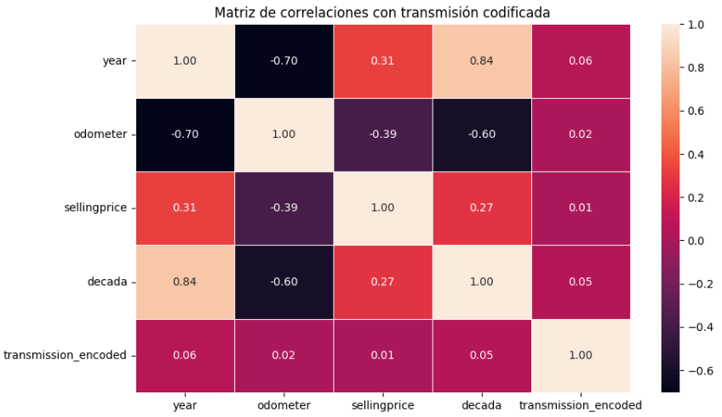
Año / Década presentan una correlación positiva con el precio → los autos más nuevos tienden a valer más.
Km muestra una correlación negativa con el año → los autos más nuevos tienen menos uso.
Existe una correlación negativa entre km y precio → más kilómetros = menor valor de venta.
La variable transmisión (automática/manual) presenta correlaciones prácticamente nulas, lo que indica que no influye de manera significativa en el precio.

Slide 6
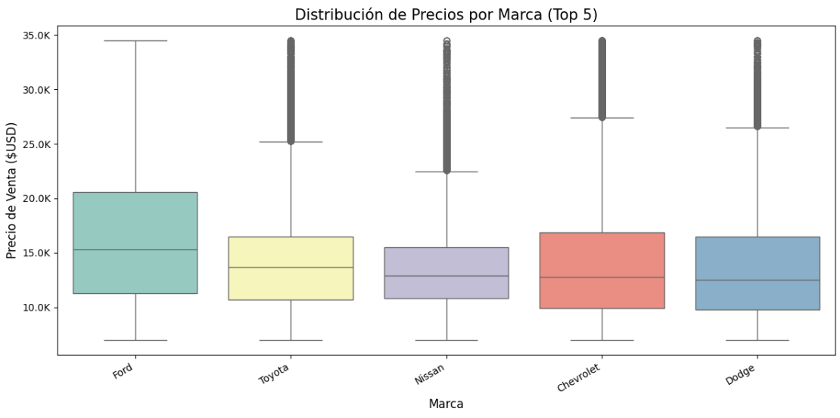
La mediana de precio se encuentran entre 12.000 y 15.000 USD, con la marca Ford en primer lugar.
El resto de las marcas presentan outliers por encima de 30.000 USD, lo que refleja modelos premium.
Además de la marca, hay otras factores que impacta en el precio, como el año, kilometraje y condición del vehículo.

Slide 7

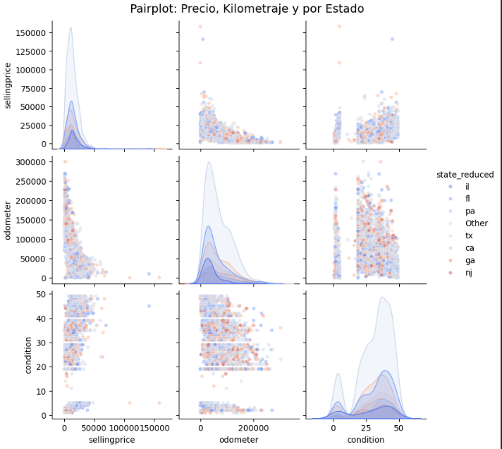



El pairplot confirma que el mercado automotriz sigue una estructura clara: el precio de un vehículo está determinado principalmente por el año y KM, y ambos factores interactúan de forma conjunta para explicar su valor real. Además implementamos las ventas en función a la localidad.
Conclusión
Vehicle Sales Data

